Slide 1
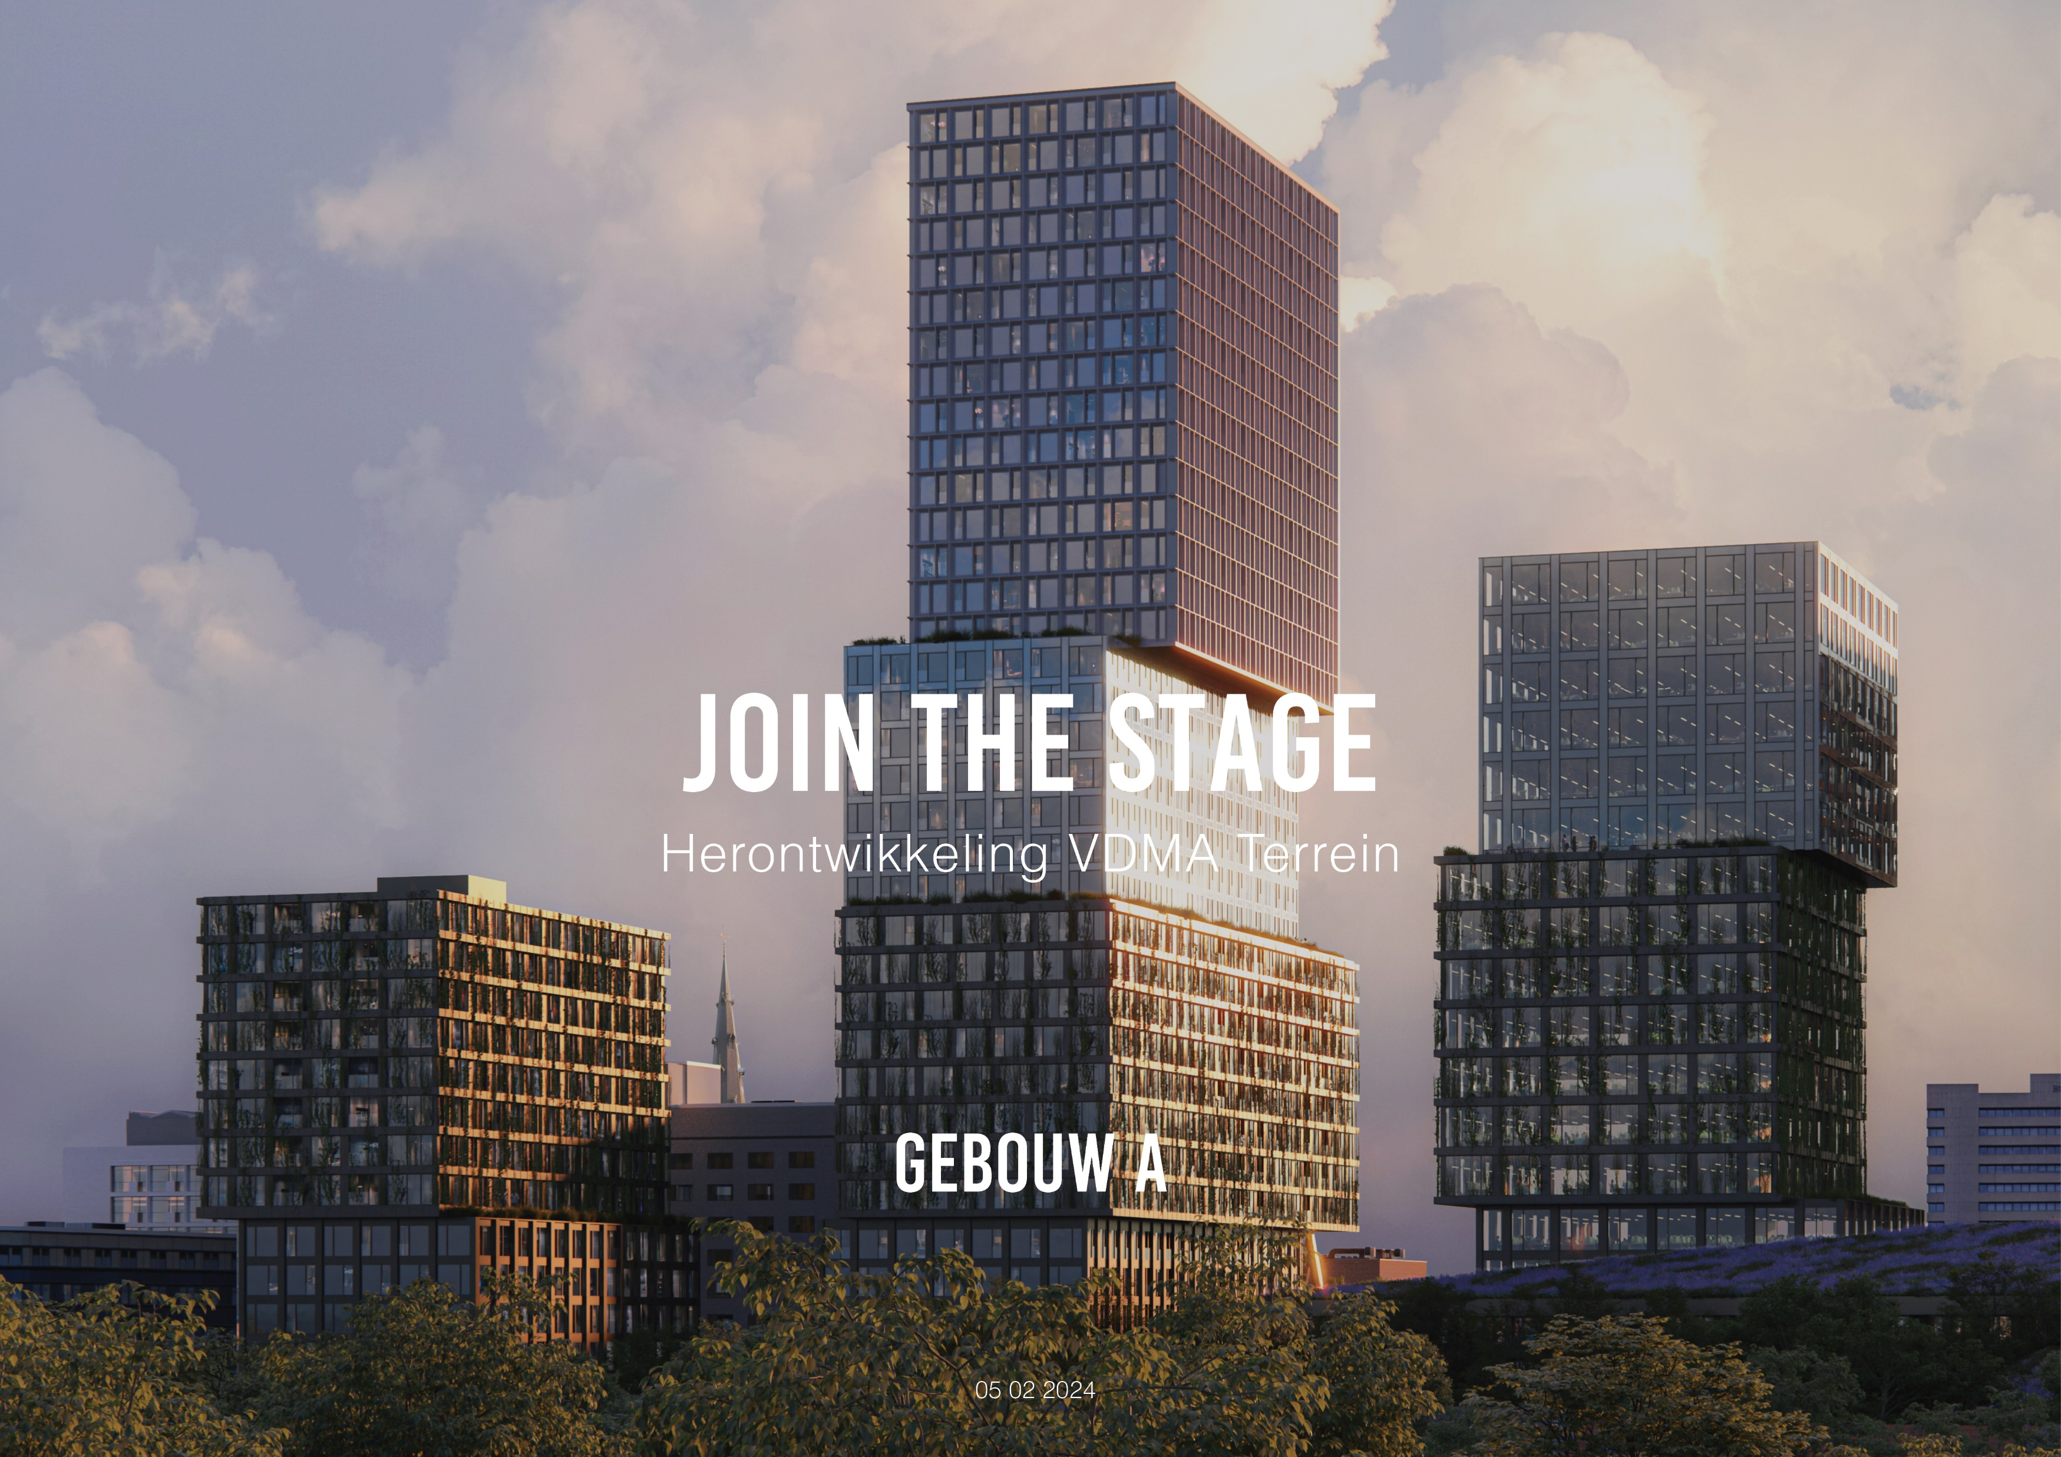

Slide 2
21 maart
Vastgesteld bestemmingsplan
Optimalisatie

